Slide 1

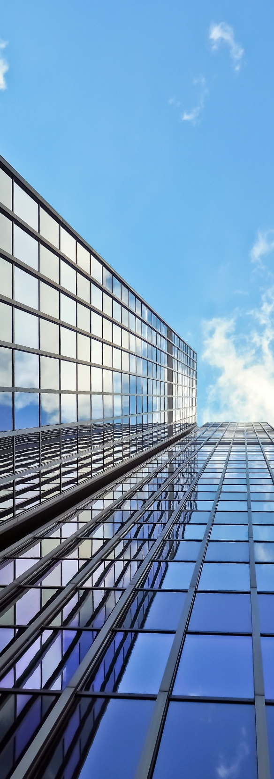
Администрация
городского округа Тольятти
Департамент информационных технологий и связи
ПРОЕКТ БЮДЖЕТА
на 2026 год

Slide 2
Проект бюджета ДИТиС на 2026 год = 555 316 тыс.руб.
МП ДИТиС «Развитие информационно-телекоммуникационной инфраструктуры г.о.Тольятти на 2022-2026годы» - 382 129 тыс.руб.
Расходы по смете ДИТиС
42 019 тыс.руб.
Субсидии МАУ МФЦ
на выполнение МЗ - 332 362 тыс.руб.;
на иные цели - 7 748 тыс.руб.
МП Организационного управления администрации «Развитие органов местного самоуправления г.о.Тольятти на 2023-2028 годы» - 72 660 тыс.руб.
Муниципальная доплата к трудовой пенсии
81 387 тыс.руб.
МП департамента образования «Развитие системы образования городского округа Тольятти на 2021-2027 годы» - 5 685 тыс.руб.
ПНО
5 400 тыс.руб.
Субсидии на иные цели МАУ МФЦ
45 тыс.руб.
МП департамента социального обеспечения «Тольятти семейный: от традиций к будущему на 2025-2030 годы» - 5 685 тыс.руб.
ПНО
62 712 тыс.руб.
Субсидии на иные цели МАУ МФЦ
530 тыс.руб.
МП департамента социального обеспечения «Укрепление общественного здоровья в городском округе Тольятти на 2025-2029 годы» - 5 685 тыс.руб.
ПНО
21 858 тыс.руб.
Субсидии на иные цели МАУ МФЦ
224 тыс.руб.
Непрограммное направление расходов
Обеспечение проведения выборов и референдумов- 1 031 тыс.руб.
2

Slide 3
Структура бюджета 2026 (тыс.руб.)
3

Slide 4

Задача 2. Формирование современной базовой информационно-технологической инфраструктуры обработки и передачи информации
2.1
Разработка, приобретение и эксплуатация информационных систем
Годовое сопровождение системы управления
имущественно-земельным комплексом (Космос)
4 598 тыс.руб.
Обновление и сопровождение системы электронного документооборота
администрации городского округа Тольятти
3 997 тыс.руб.
Годовое сопровождение и совершенствование
информационных систем АИС ОГД и ГИС «ИнГЕО»
700 тыс.руб.
Годовое лицензионное сопровождение ПК «Гранд-смета»
1 652 тыс.руб.
Годовое сопровождение ПО «1С-Бухгалтерия, З/плата и кадры»
1 200 тыс.руб.
Годовое сопровождение СПС «КонсультантПлюс»
693 тыс.руб.
Приобретение годовых лицензий сервиса «ТехноКад-Муниципалитет»"
450 тыс.руб.
Годовое информационное обслуживание ПК «NORMA СS»
326 тыс.руб.
Годовое сопровождение ПК «Адепт-Проект»
138 тыс.руб.
Годовой онлайн доступ к Информационному сервису «МКД-расчет»
22 тыс.руб.
Годовой онлайн доступ к Информационно-справочной системе «Аюдар-информ»
25 тыс.руб.
4
ВСЕГО 13 801 тыс.руб.

Slide 5
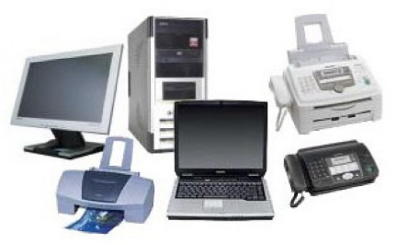
Приобретение,ремонт,обслуживание и содержание компьютерного оборудования и оргтехники,а также прочие работы,услуги,связанные с его эксплуатацией
2.2
ВСЕГО : 11 729 тыс.руб.
Содержание и техническое обслуживание компьютерной техники
Содержание 12 серверных (ремонт серверов и сетевого оборудования)
Ремонт и обслуживание более 1000 рабочих мест пользователей (компьютеры, мониторы, принтеры, МФУ, ксероксы и сканеры, телефонные аппараты), Заправка картриджей для печатающих устройств
2 337,0 тыс.руб.
Ремонт IP телефонов
75,0 тыс.руб.
Приобретение:
- ПК, АРМ - 1 400 тыс.руб.;
МФУ, принтеры, сканеры - 1 070 тыс.руб.; - Ноутбуки - 475 тыс.руб.;
Серверное оборудование - 2 530 тыс.руб.;
Презентационное оборудование - 606 тыс.руб.;
ИБП для серверов - 400 тыс.руб.;
Телефонные аппараты - 313 тыс.руб.
Коммутаторы - 1 400 тыс.руб.
- комплектующие - 1 023 тыс.руб.
9 217,0 тыс.руб.
Утилизация оборудования
100 тыс.руб.
5

Slide 6
Содержание, обслуживание, модернизация и развитие муниципальной системы передачи данных
2.3
Интернет и каналы связи
1 779 тыс.руб.
Услуги по поддержке ВКС Телемост
Услуги по содержанию коллектора
Интернет
Пользование кабельной канализацией под оптические линии связи
ВСЕГО 6 081 тыс.руб.
Ремонт волоконно-оптического кабеля
Телефонная связь
4 302 тыс.руб.
Обеспечение администрации услугами междугородной, внутризоновой, городской связи
Тех.поддержка IP АТС
Обеспечение администрации услугами сотовой связи
Оплата выделенных линий связи и Хайком
Оплата выделенных линии связи для IP телефонии
6

Slide 7
Задача 3. Мероприятия по защите информации
3.1
Обеспечение информационной безопасности персональных данных и иных конфиденциальных сведений
Техническая поддержка защищенной сети передачи данных ViPNet
1 404 тыс.руб.
Предоставление права на использование программного обеспечения Xspider
(сканер уязвимостей)
135 тыс.руб.
Предоставление прав использования программного обеспечения мониторинга, анализа и управления безопасностью информационных систем
1 200 тыс.руб.
Передача сертификата на услугу технической поддержки программного обеспечения мониторинга, анализа и управления безопасностью информационных систем
3 248 тыс.руб.
Техническая поддержка программного продукта DallasLock 8.0
(установлено на рабочих местах пользователей, на сервере - система защиты информации от несанкционированного доступа в процессе её хранения и обработки.
1 307 тыс.руб.
3.2
Продление лицензий на антивирусную защиту
2 391 тыс.руб.
3.3
Защита информации, содержащей сведения, составляющие государственную тайну
723 тыс.руб.
7
ВСЕГО 10 408 тыс.руб.

Slide 8

Благодарим за внимание!

